Slide 1

неделя: «Новости с праздника» развитие речи:
МБДОУ «Детский сад № 78 комбинированного вида с татарским языком воспитания и обучения» Авиастроительного района г. Казани​
«Мы – журналисты»
старшая группа

Slide 2
Актуальность.
ФГОС дошкольного образования одним из целевых ориентиров на этапе завершения дошкольного образования определяет, что «ребенок достаточно хорошо владеет устной речью, может выражать свои мысли и чувства, может использовать речь для выражения своих мыслей, чувств и желаний, построения речевого высказывания в ситуации общения». Для успешного речевого развития дошкольников необходимо создать условия, в которых они могли бы рассказать о том, что интересного произошло в группе или дома, поделиться своими впечатлениями, высказать свое мнение. Коммуникативная деятельность тесно взаимосвязана и с игровой деятельностью. В игре дети наиболее свободно общаются, выражают свои эмоции, отражают свои знания об окружающей действительности, поэтому мы посчитали возможным реализовать игровой проект «Мы - журналисты».

Slide 3
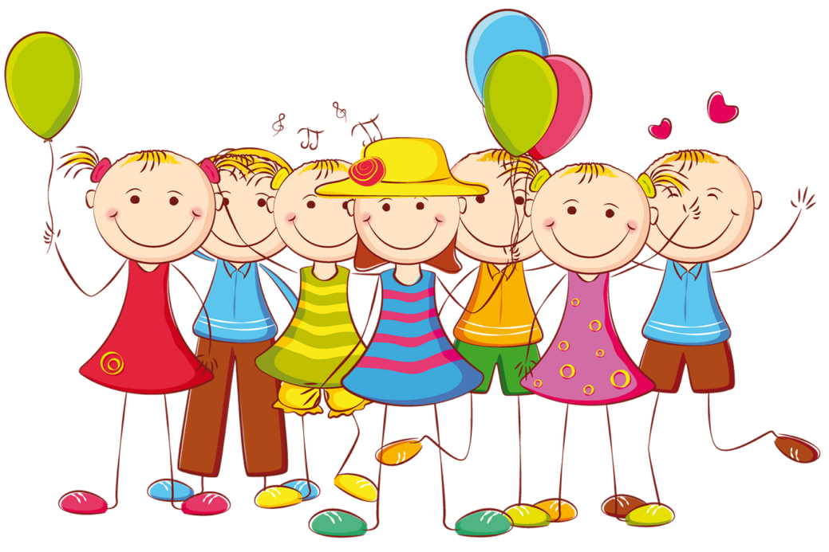

Диалог, творчество, познание, саморазвитие - фундаментальные составляющие проекта.
Цель проекта:
содействовать развитию коммуникативных навыков детей в игровой деятельности и социальной компетентности детей; направить интерес детей с процесса игры на процесс получения результата.

Slide 4
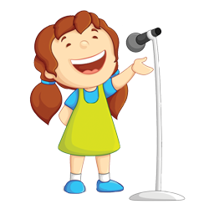
Задачи проекта:
Образовательные: Совершенствовать монологическую и диалогическую форму речи;
формировать умение вести диалог между взрослыми и детьми;
формировать правильное звукопроизношение, выстраивание фраз в диалоге, совершенствовать грамматические навыки (склонение существительных, согласование прилагательных с существительными, употребление глаголов, причастий, наречий);
учить детей построению самостоятельных высказываний, умению излагать свои мысли развернуто, связно, логично, со смысловой завершенностью, грамматической оформленностью, выразительностью;
расширять и активизировать словарный запас.
Развивающие: совершенствовать умение детьми построению самостоятельных высказываний, умению излагать свои мысли развёрнуто, связно, логично, обосновано, со смысловой завершенностью, выразительностью; - развивать социально-коммуникативные навыки и эффективного взаимодействия детей друг с другом, сотрудниками, родителями и гостями детского сада, умение вступать в диалог;
развивать жизненно необходимые умения: справляться с волнением, исходить из своих возможностей, делать выбор и принимать решение;
формировать у дошкольников представление о социальной роли труда взрослых и значимости отдельных
профессий в жизни общества;
развивать у детей любознательность, наблюдательность, активность, умение выступать публично.
Воспитательные: воспитывать чувства принадлежности к группе и закрепление положительных эмоций от общего,
творческого дела;
воспитывать уважительное отношение к людям разных профессий и их труду;
формировать у детей самостоятельность, уверенность в себе.

Slide 5
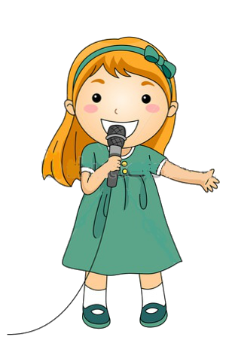
Тип проекта:
        практико-ориентированный
        познавательно-игровой
        творческий
        открытый
Место реализации проекта: МБДОУ
Участники проекта:
        дети 5-6 лет
        воспитатели
        родители.
Продолжительность: долгосрочный проект

Slide 6
МЕТОДИЧЕСКИЕ ПРИЕМЫ
Моделирование
Объяснение
Беседа
Вопросы
Рассматривание
Дидактические игры
Пример ведения интервью

Slide 7
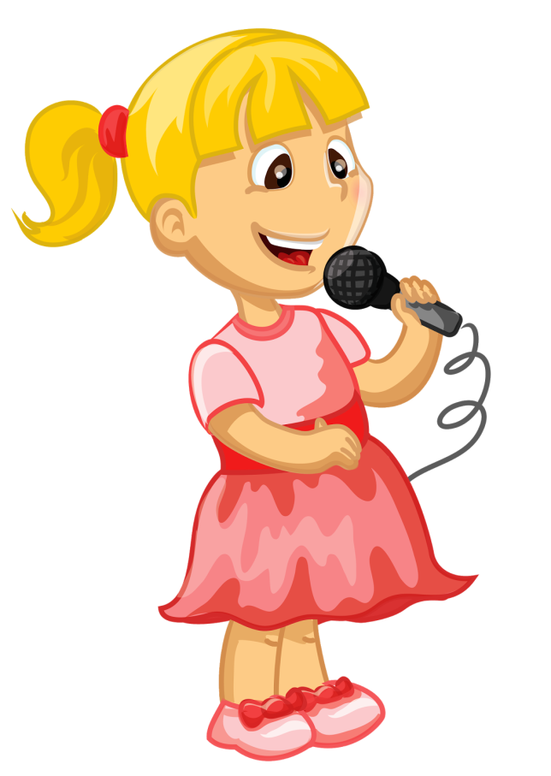

Организация образовательного процесса: Обеспечение игровой, познавательной, исследовательской и творческой активности всех воспитанников.

Slide 8






Технология организации детской журналистики

Slide 9

Этапы реализации проекта

Slide 10

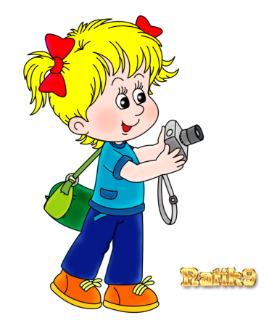
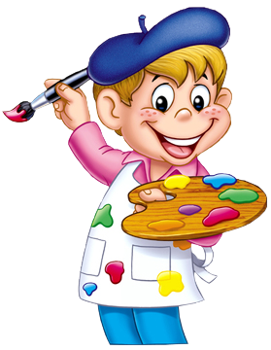
1 этап – «Мы-исследователи»
Цель: расширение представлений детей о средствах массовой информации, о роли газет и журналов в жизни людей, формирование начальных представлений о профессиях, связанных с журналистикой
Знакомство с таким понятиями, как «Журнал» и «Газета»
История создания газеты и журнала
Целенаправленное рассматривание и изучение
Знакомство с профессией «Фоторепортера»
Знакомство с историей создания Фотоаппаратов
Знакомство с профессиями: «Журналист»,«Редактор» «Художник - оформитель»

Slide 11
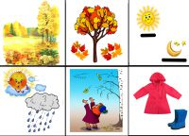

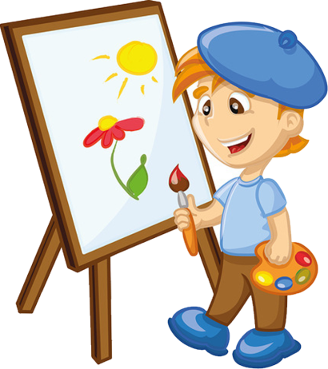

2 этап – «Говорим правильно»
Цель: развитие коммуникативных навыков, изучение азов риторики, знакомство с такими понятиями, как – темп речи, тембр голоса, совершенствование умений владения монологической и диалогической формами речи.
Нетрадиционные и традиционные методы и приемы:
Наглядное Моделирование
Мнемотехника
Прием
«Интервьюирование»
Прием
«Изосказка»
Развитие дикции: темпа и силы голоса
посредством использования
различных форм фольклора:
Скороговорки потешки

Slide 12
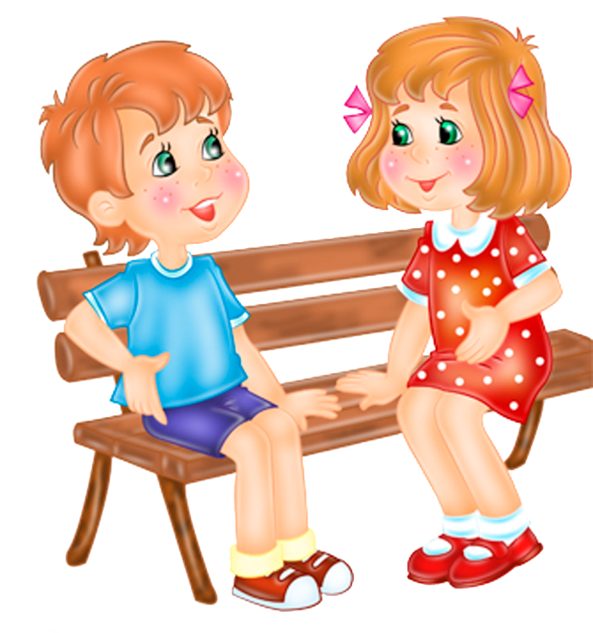








Интервьюирование-
В работе по обучению приему «Интервьюирование» использовали метод «Мнемотехника» что в переводе означает «искусство запоминания». Прием, заметно облегчает овладение детьми, связной речью, кроме того, наличие зрительного плана – схемы делает диалог четким, связным и последовательным, обеспечивая эффективное запоминание, сохранение и воспроизведение информации, а это имеет приоритетное значение для полноценной подготовки к школе.
Вход в Диалог Приветствие
Рассказ о работе
О профессии
Цель Интервью
Рабочие
Инструменты
Отношение
к профессии
Выход из Диалога
Прощание

Slide 13



3 этап – «Деятельный»
Пресс- центр
Цель: раскрытие творческих способностей детей умение работать в команде над созданием Детского журнала.
Фантазеры
Cоциологи
Краеведы
Исследователи
Художники
Корреспонденты

Slide 14





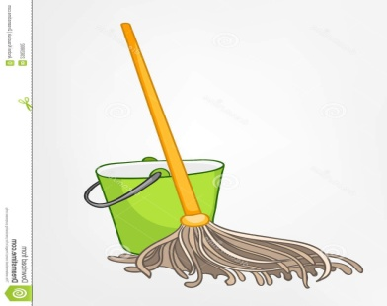
Предметно- развивающая среда
Пресс-центра (Д/И «Что лишнее»)
Микрофон
Атрибуты журналиста
Блокнот
Камера
Диктофон
Фотоаппарат
Уборочный инвентарь

Slide 15





Модель работы
Юных Корреспондентов
Посещают интересные мероприятия ДОУ: утренники, праздники, развлечения
Обрабатывают письма пришедшие в Детскую редакцию
Берут интервью
Сочиняют свои статьи:

Slide 16

Основные виды детской деятельности
Пресс-центра
Коммуникативная деятельность:
Интервьюирование
Рассказ воспитателя
Восприятие худ. литературы
Беседы
Дидактические игры
Настольно-печатные игры
Викторины
Изобразительная
деятельность
Рисование иллюстраций
Конструирование коллажа
Аппликация для заметок
Игровая деятельность:
Сюжетно-ролевые игры: «Мы журналисты» «Редакция газеты»
Пресс-коференция «Сто вопросов взрослому»
Программа «Вечерние новости»
Программа: «Телемост»

Slide 17
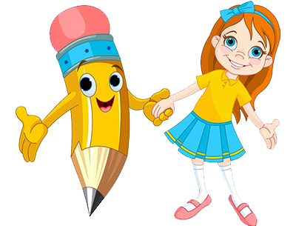
Планируемый результат:
Овладение связной диалогической и монологической речью через изучение основ профессии журналиста.
Развитие коммуникативных навыков и творческого потенциала каждого ребенка как субъекта отношений с самим собой, успешного взаимодействия детей друг с другом, сотрудниками, родителями и гостями детского сада.
Создание у дошкольников чувства принадлежности к группе, развитие положительных эмоций от общего, творческого дела.
Сотрудничество с семьей в познавательном и социальном развитии дошкольника и подготовка к школе

Slide 18


Перспектива развития
Представление газеты
«Мир детства»

Slide 19
Спасибо за внимание !!!

